Slide 1
（二 ）
拉普拉斯变换法 /Laplace Transform /

Slide 2
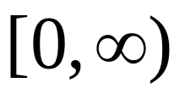
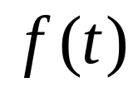
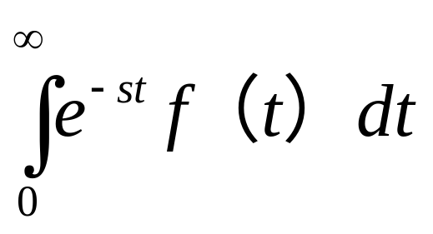
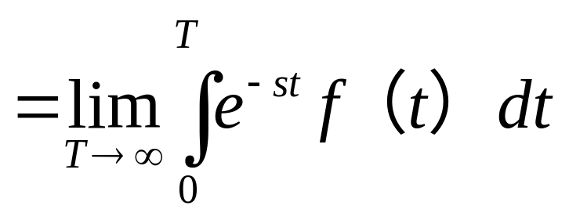

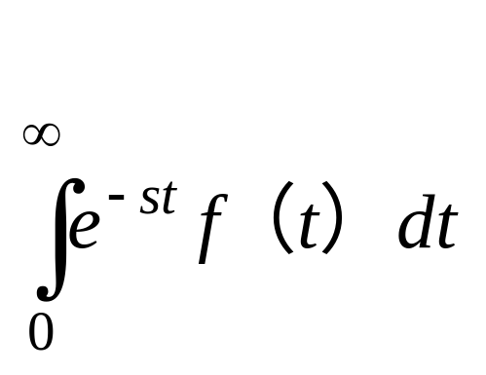
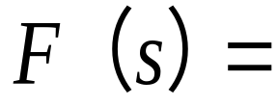
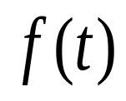
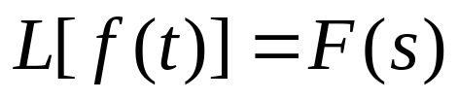
拉普拉斯变换
§1拉普拉斯变换定义/Definition of Laplace Transform/
对于在
上有定义的函数
若
对于已给的一些 （一般为复数）存在，则称
为函数
的拉普拉斯变换，记为
f (t)称为Laplace Transform 的原函数，F(s)称为f (t)的象函数.

Slide 3
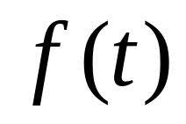
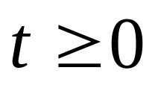

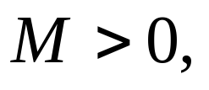
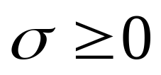
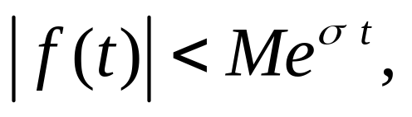
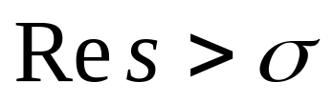
§1 Definition of Laplace Transform
拉普拉斯变换法存在性/Existence of Laplace Transform/
假若函数
在
的每一个有限区间上
是分段连续的, 并且 常数
使对于所有的
都有下列不等式成立
则当
时,
的Laplace Transform
是存在的。

Slide 4
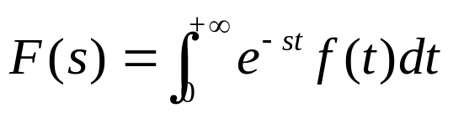
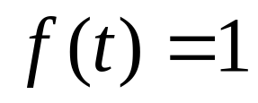
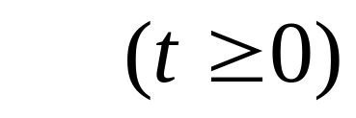
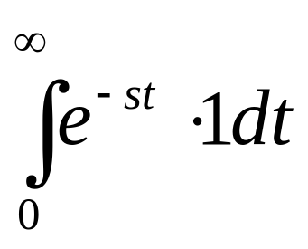
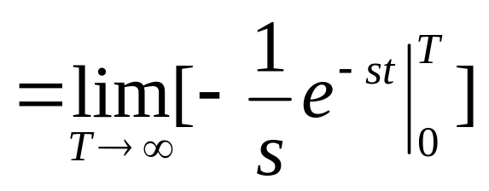
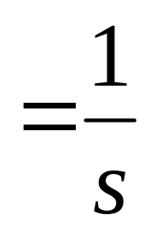
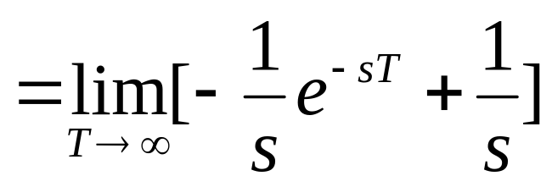

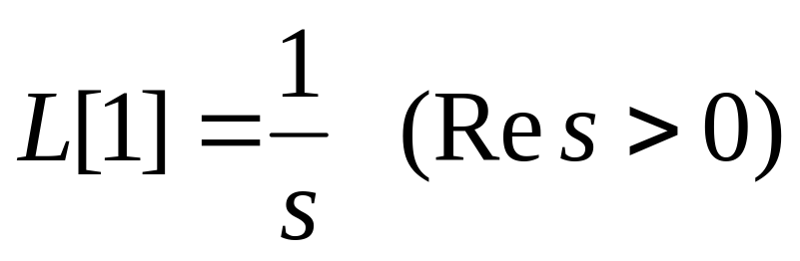
§1 Definition of Laplace Transform
例1
当
即

Slide 5
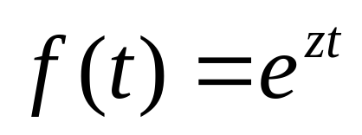

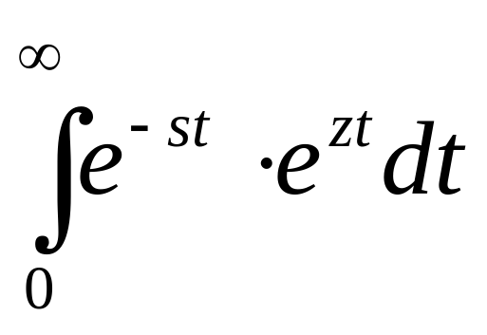
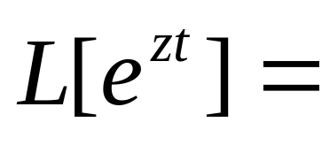
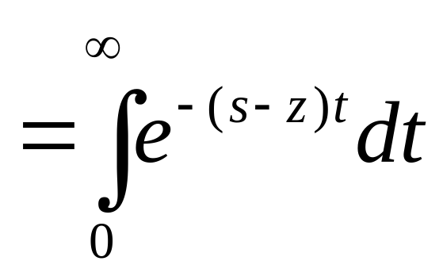
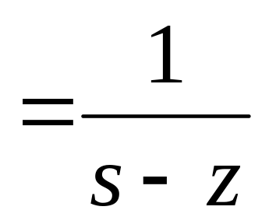
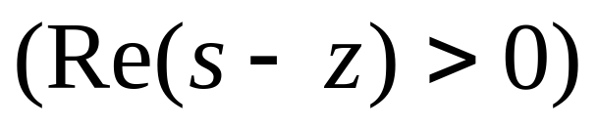
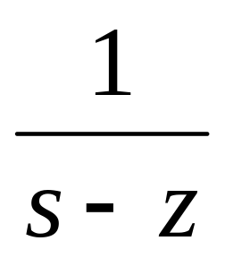

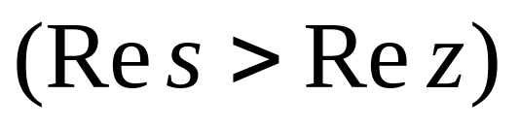
§1 Definition of Laplace Transform
例2 ( 是给定的实数或复数 )

Slide 6
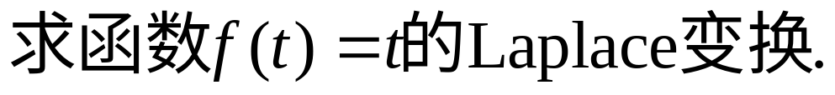
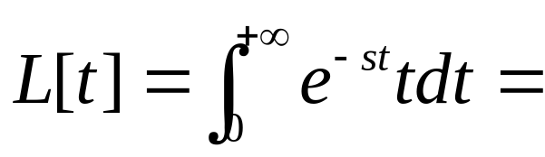
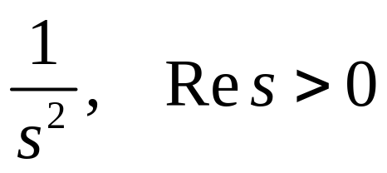
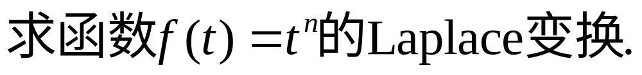
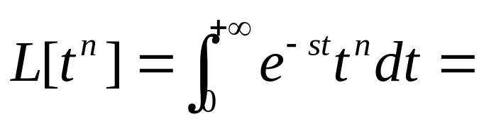
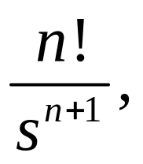

练习
解
练习
解

Slide 7
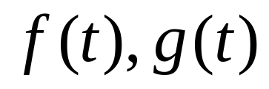
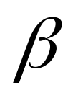

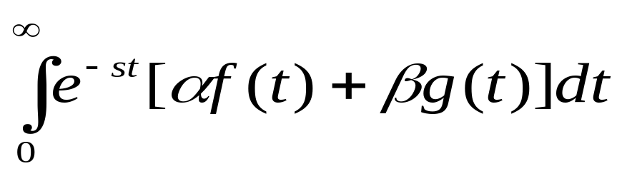
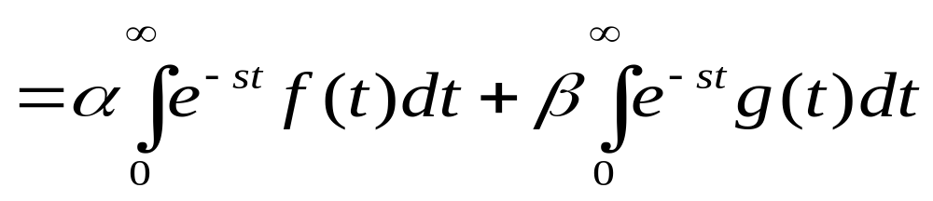
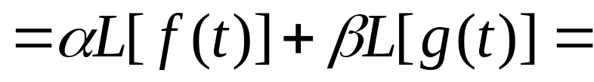
§2 Properties of Laplace Transform
§2 拉普拉斯变换的基本性质/ Properties of Laplace Transform/
1 线性性质
如果
是原函数,
和
是任意两个常数(可以是复数)，则有
左=
右

Slide 8
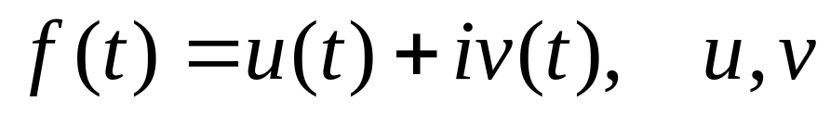
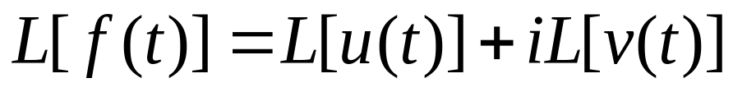

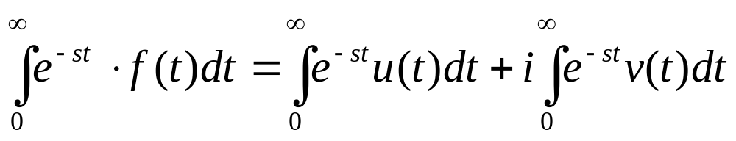
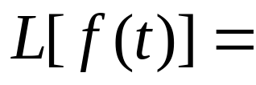
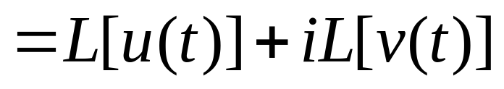
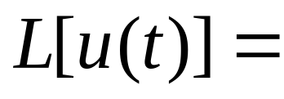
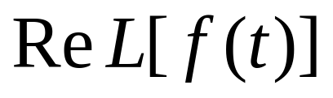
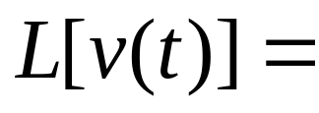
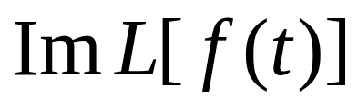
§2 Properties of Laplace Transform
例1 如果原函数为
为实函数，则
显然，若 为实数，
则

Slide 9










§2 Properties of Laplace Transform

Slide 10











§2 Properties of Laplace Transform
2 原函数的微分性质
如果
都是原函数，则有
或
如果
在
处不连续，则
理解为

Slide 11








证明

Slide 12






§2 Properties of Laplace Transform
3 象函数的微分性质
特别的，令

Slide 13


证明

Slide 14





例2
解

Slide 15






例3
解

Slide 16






性质
证明

Slide 17



例4
解

Slide 18

§3 拉普拉斯逆变换 /Inverse of Laplace Transform /
已知象函数，求原函数

Slide 19






§3 Inverse of Laplace Transform
具有线性性质

Slide 20






§3 Inverse of Laplace Transform
由线性性质可得
如果
的拉普拉斯变换
可分解为
并假定 的拉普拉斯变换容易求得，即
则

Slide 21






§3 Inverse of Laplace Transform
例1 求 的Laplace 反变换
解

Slide 22




§3 Inverse of Laplace Transform
例2 求
的Laplace 反变换
解

Slide 23






§3 Inverse of Laplace Transform
(二)拉普拉斯变换法(求非齐次线性方程的特解 )
为常数
令

Slide 24



§3 Inverse of Laplace Transform
给(4.32)两端施行Laplace Transform

Slide 25









Slide 26


拉普拉斯逆变换

Slide 27







§3 Inverse of Laplace Transform
求
的特解
例3
满足初始条件
解 令

Slide 28









§3 Inverse of Laplace Transform
例 4 求
满足初始条件
的特解
解
令

Slide 29





§3 Inverse of Laplace Transform

Slide 30







§3 Inverse of Laplace Transform
例 5 求
满足初始条件
的特解
解
令

Slide 31


§3 Inverse of Laplace Transform
练习
求方程
满足初始条件
的特解，其中 a 为非零常数 。

